Slide 1
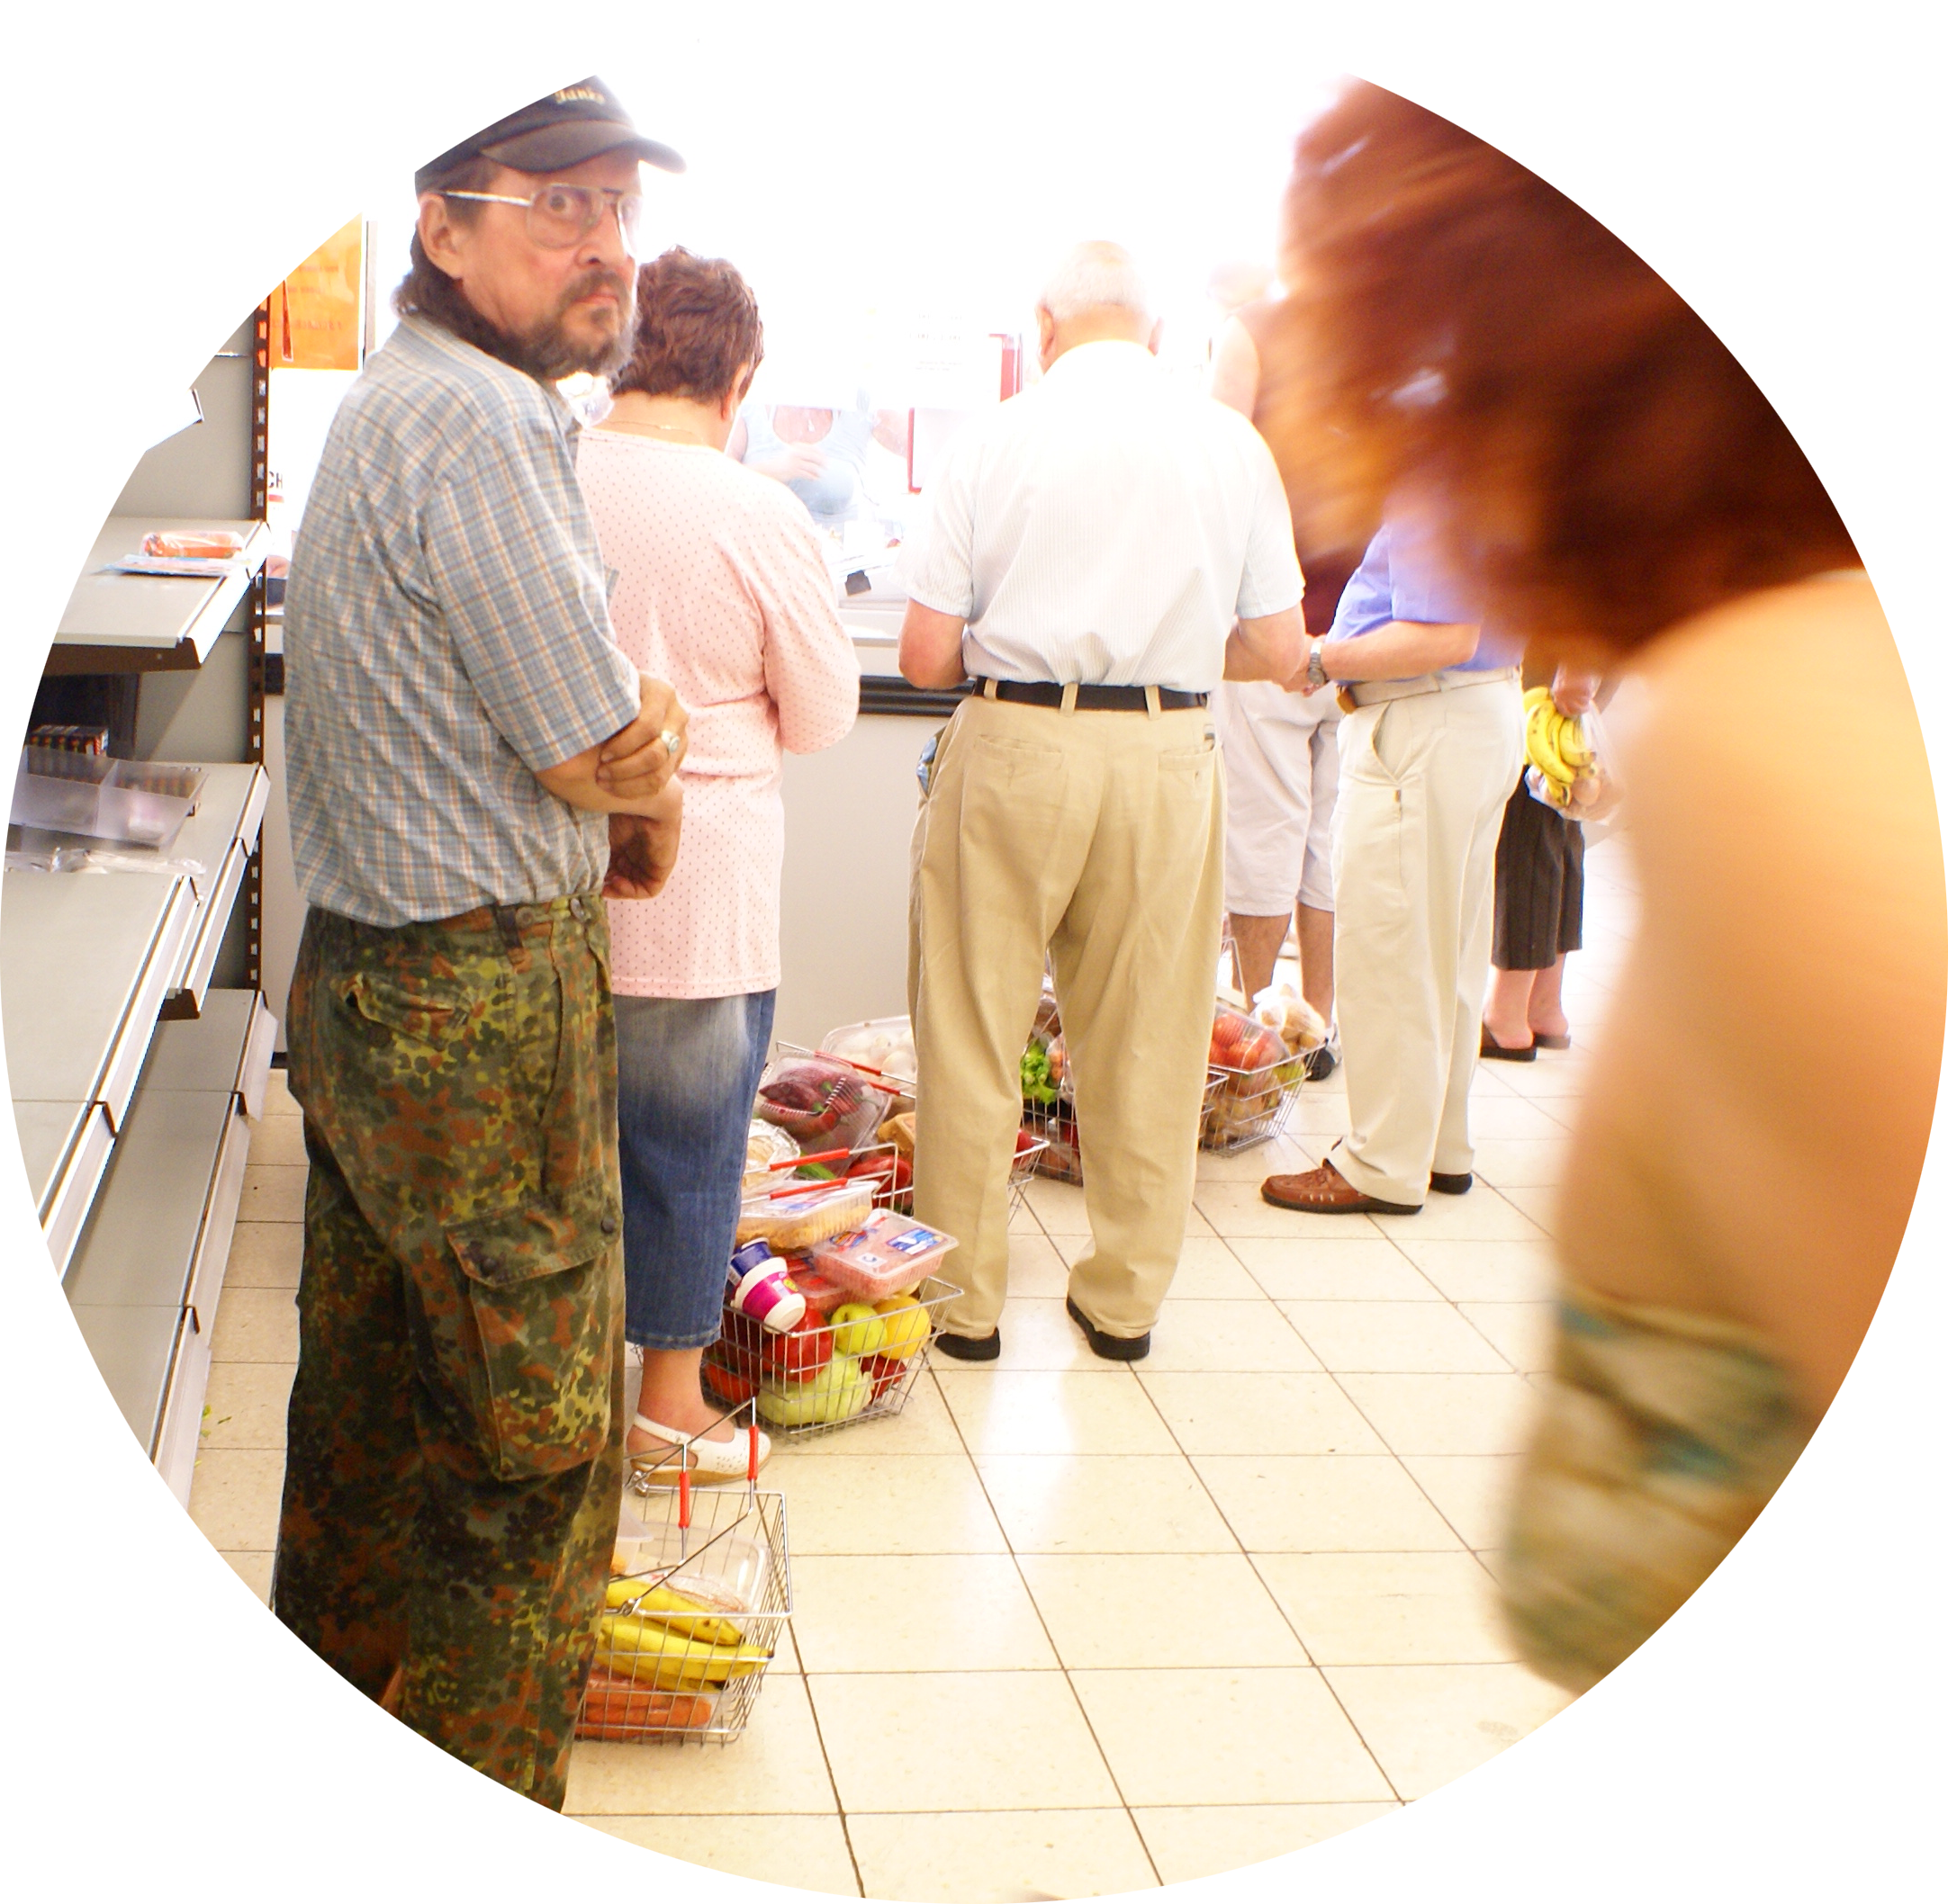
Die Tafelbewegung
Bürgerschaftliches Engagement als Mittel zur Armutsbekämpfung oder zur Entrechtung?
Konferenz der Rosa-Luxemburg-Stiftung
Die nützliche Armut
Wuppertal, 23. November 2013

Slide 2
Prolog: Tafeln im kollektiven Bewusstsein
„
Vor der Band türmen sich im Laufe der Vormittags (...) Konservendosen, Müslischachteln und Nudelpackungen, so dass die Helfer eine Sackkarre holen müssen, um die Essenspakete zu zwei Tafeln in der Nachbarschaft zu bringen.
“
Reportage über eine „Sunday Assembly“ in London

Slide 3
Gliederung
Schamland Deutschland: Kritik und Ambivalenz der Tafelbewegung
Analyserahmen des Forschungsprojekts „Tafel-Monitor“
Legitimationsfigur 1 „Nachhaltigkeit“
Legitimationsfigur 2 „Freiwilliges Engagement“
Überlegungen zur Armutsökonomie
Fazit: Nützliche Armut – für wen?

Slide 4
Schamland Deutschland: Kritik und Ambivalenz der Tafelbewegung

Slide 5
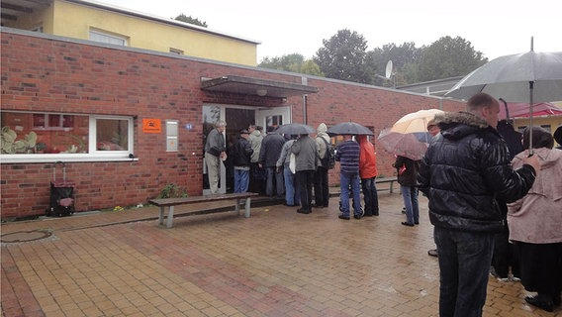
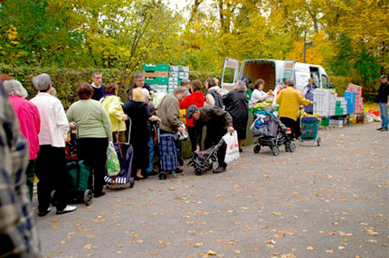
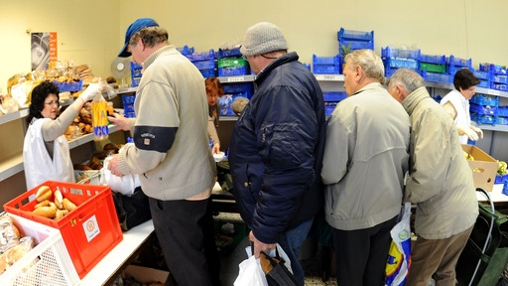
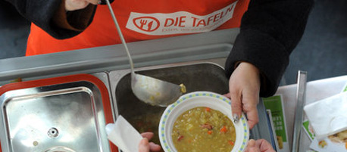

Slide 6
FIAN (Food First Informations- und Aktions-Netzwerk)
„
Der Staat delegiert die Grundversorgung immer weiter an die Zivilgesellschaft. Das Menschenrecht auf Nahrung wird in Deutschland nicht ausreichend umgesetzt, sondern zunehmend gefährdet, weil der Staat seinen Verpflichtungen nicht angemessen nachkommt.
“
Grundlagenpapier „Ernährungsarmut und das Menschenrecht auf Nahrung in Deutschland“, 2012

Slide 7
Selbstkritik der Tafeln
„
Wir helfen einerseits, Armut zu lindern. Aber wir verändern nichts, wir bekämpfen Armut damit nicht nachhaltig. Die Aktivitäten haben etwas von Pflasterkleben: Das Pflaster ist nötig, aber die Wunde darunter wird niemals heilen. Das Ziel, die Wunde zu heilen, wird verfehlt. Wer sich in der Hartz-IV-Ökonomie engagiert, muss diese zwiespältigen Wirkungen sehen.
“
Philipp Büttner vom Kirchlichen Dienst in der Arbeitswelt (München), 2012

Slide 8
Ambivalenz der Tafeln
Tafeln und ähnliche existenzunterstützende Hilfsangebote als fester Bestandteil der „sozialen Dienste“ in Deutschland
Ambivalente Einschätzung bei Trägern, Medien, Politik, Öffentlichkeit
  Sympathieträger mit hohem Ansehen bei Spendern und in der Öffentlichkeit, die „aus dem Nichts eine Art Schlaraffenland hervorzaubern“ (Goettle 2010: 24)?
  oder...
  Beispiel für das stetige Fortschreiten der Privatisierung des Armutsrisikos und der Armutsversorgung?

Slide 9
Analyserahmen des forschungsprojekts „Tafel-Monitor“

Slide 10
Typische Fragestellungen der Debatte
Sind Tafeln ein Teil der Lösung oder ein Teil des Problems?
Sind Tafeln (sozial) nachhaltig?
Verhindert ehrenamtliches Engagement Armutsbekämpfung?
Verursachen Tafeln Armut?
Welche Alternativen zu Tafeln gibt es?

Slide 11
Forschungsprojekt „Tafel-Monitor“ (2011-2013)
Forschungsthema: Struktur und Transformation von Lebens-mitteltafeln (Warum Tafeln?)
Forschungsfrage: Perspektiven der Nutzer und Helfer bei „Tafeln“ („Angebot und Nachfrage“)
Studiendesign: bundesweite qualitative Interviews, Medienanalyse
Ziel: Rekonstruktion der (interdependenten) Perspektiven auf Tafeln und Rekonstruktion typischer Konfliktlinien

Slide 12
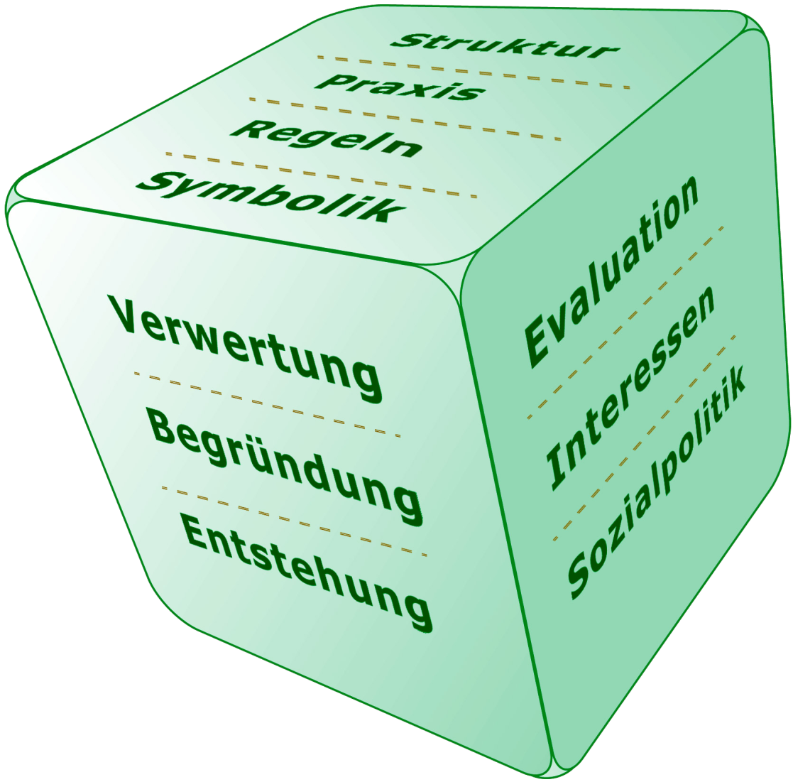
Analysedimensionen
(1) Bestandsaufnahme
(3) Konflikt-
dimensionen
(2) Gesellschaftlicher
Referenzrahmen

Slide 13
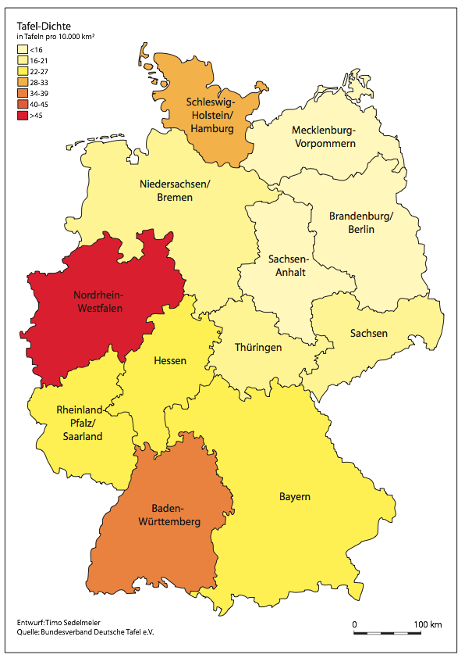
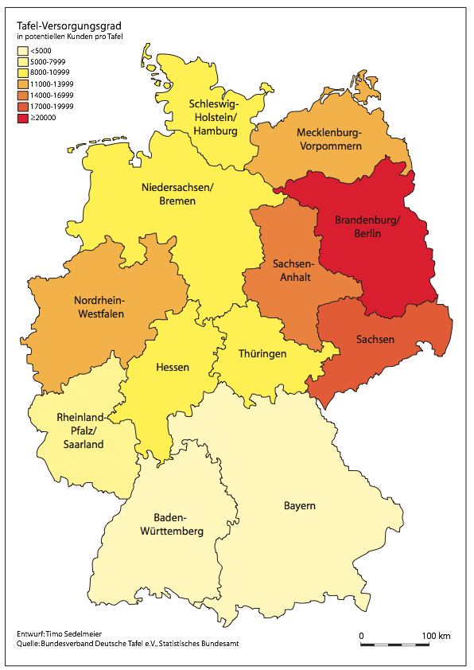
Regionale Disparitäten als Folge des Engagements
Quelle: Sedelmeier, in: Selke/Maar 2011

Slide 14
Legitimationsfigur 1
„nachhaltigkeit“

Slide 15
„Gier nach Fremdbeweisen der eigenen Existenz“
Soziale Bewegung?
„Umarmter Protest“ durch Dauersynchronisation mit Wirtschaft und Politik
Politische Forderungen an System, von dem man abhängig ist
Ökologische Bewegung?
„Rettung von Lebensmitteln“ als argumentative Basisfigur
„Müllproblem“ verzerrt dargestellt (vgl. „Foodsharing“)

Slide 16

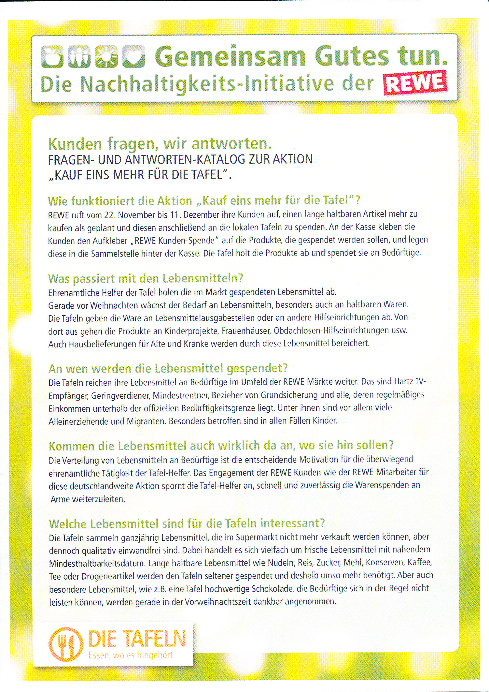

Nachhaltigkeit als Marketingstrategie

Slide 17
Nachhaltigkeitsbehauptungen
Kathrin Göring-Eckhardt: „Tafeln sind nachhaltig.“
Feedback 1/2011: „Tafeln und Nachhaltigkeit“
Jahresbericht 2010: „Nachhaltigkeit im Fokus“
Nachhaltigkeitspreis* ECOCARE 2011 (2. Platz) in der Kategorie „Technik/Prozess“
* Fachzeitschrift Lebensmittelpraxis und drei Fachmessen aus dem Lebensmittelbereich

Slide 18
Nachhaltigkeits- oder Logistikpreis?
Kriterien der Preisverleihung: „(...) herausragende Nachhaltigkeitskonzepte von Lebensmittelhandel und -industrie sowie Zulieferern und Dienstleistern der Branche.
Unternehmen wurden für ein Konzept ausgezeichnet, dass einen bedeutenden Beitrag zum Kerngeschäft des Unternehmens bzw. der Organisation leistet.“
Nachhaltigkeitskonzept des BV: „(...) seine logistische Infrastruktur soweit auszubauen, dass möglichst viele Lebensmittel-Großspenden zeitnah, sicher und ressourcenschonend [...] verteilt werden können.“

Slide 19
Nachhaltigkeitskriterien
A. Allgemeine Kriterien
1. Gerechtigkeit
Chancen- und Kapitalweitegabe (Generationengerechtigkeit)
UN (1990)
2. Wissen
Integrative Sichtweisen, Reflexionsbereitschaft/-vermögen
UN (2005)
3. Zeithorizont
Zukunftsverträglichkeit, Dauerhaftigkeit
Agenda 21
4. N. Ökonomie
Optionengenerierung, Post-Wachstumslogik
Rendevouz (2011)
5. N. Ökologie
Ressourcenschonung, verantwortungsbewusster Lebensstil
Heidbrink et al. (2011)

Slide 20
Nachhaltigkeitskriterien
B. Spezielle Kriterien für soziale Nachhaltigkeit
6. Akteurs-bezogene Merkmale
Selbstbestimmtheit, selbstbestimmte Lebensführung
Rogfall (2011),. Enquete (1998)
Integrierte Betroffenenperspektive, Partizipationsmöglichkeit
Enquete (1998)
Hilfe zur Selbsthilfe („Empowerment“)
Enquete (1998)
7. Institutionelle Merkmale
Soziale Stabilisierungsfunktion, soziale Schutzräume
Enquete (1998)
Bevormundungsfreies Auffangen von Lebensrisiken
Enquete (1998)
8. Strategische Merkmale
Ziele als Impuls und Ergebnis, Umsetzung sozialer Nachhaltigkeit ist Gesellschaftspolitik
Enquete (1998)

Slide 21
Tafeln auf dem Prüfstand
Trivialisierung und Anpassung an den Resonanzraum: Tafeln als modeaffine Bewegung mit „Zwang“ zur Nutzung des Nachhaltigkeitsbegriffs in Wechselwirkung mit der Wirtschaft
Verkürzung und Gleichsetzung: Nachhaltigkeit wird auf ökologische N. reduziert - Ökologisches Handeln wird mit sozialem Engagement gleichgesetzt („Lebensmittelretter“)
Falsche Problemkopplung: „Rettung“ von Lebensmittel ist keine Armutsbekämpfung
Überbewertung: ökologischer und ökonomischer Impact der Tafeln werden überschätzt bzw. überdimensioniert dargestellt

Slide 22
Legitimationsfigur 2
„Freiwilliges Engagement“

Slide 23
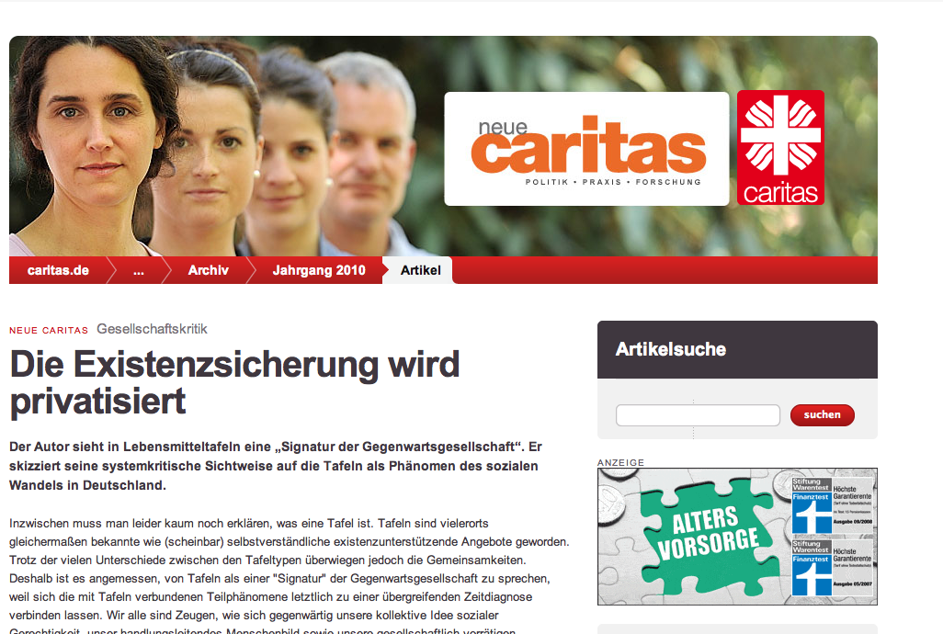

Slide 24
Politische Auswirkungen der Tafeln
Ökonomisierung und Rationalisierung des Sozialen
Aushöhlung der Existenzsicherung durch rudimentäre Transferleistungen („Sicherung des physischen Existenzminimums“)
Aktivierung und Instrumentalisierung des freiwilligen Engagements
Aufgabe von Sozialpolitik in hoheitlichen Bereichen wird an Freiwillige weitergereicht („Delegationsprinzip“)

Slide 25
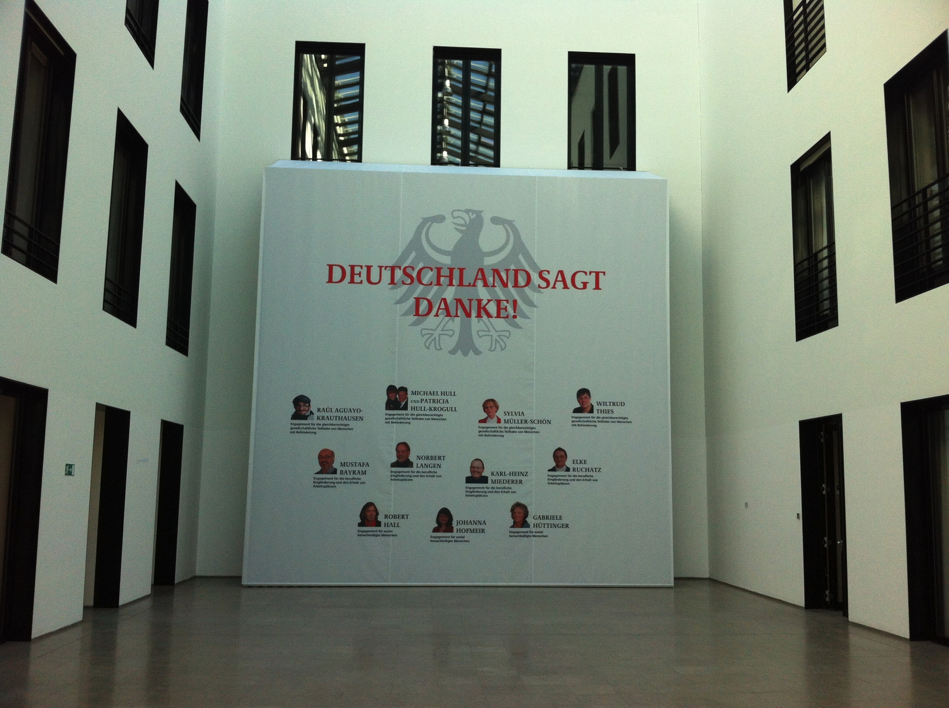

Slide 26



Slide 27
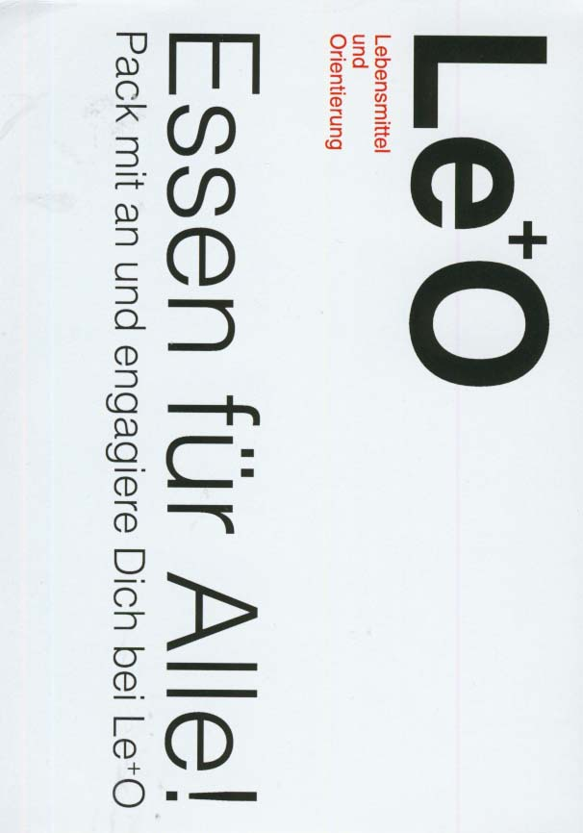

Slide 28


Slide 29
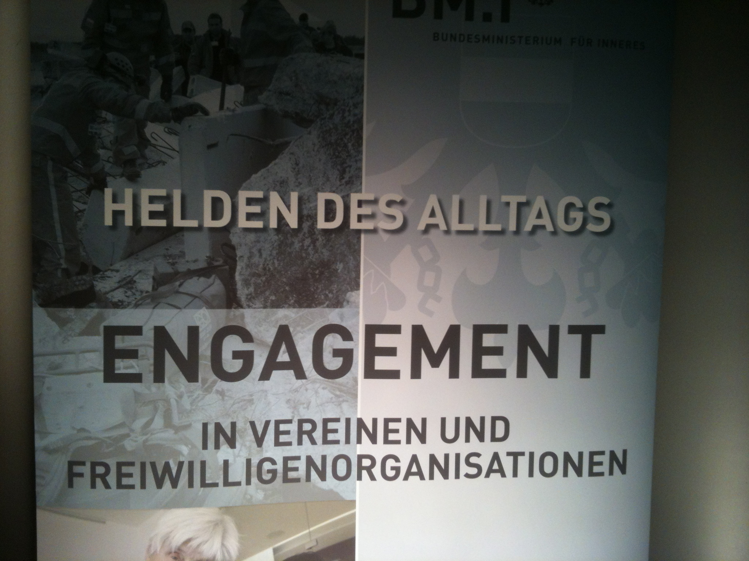

Slide 30
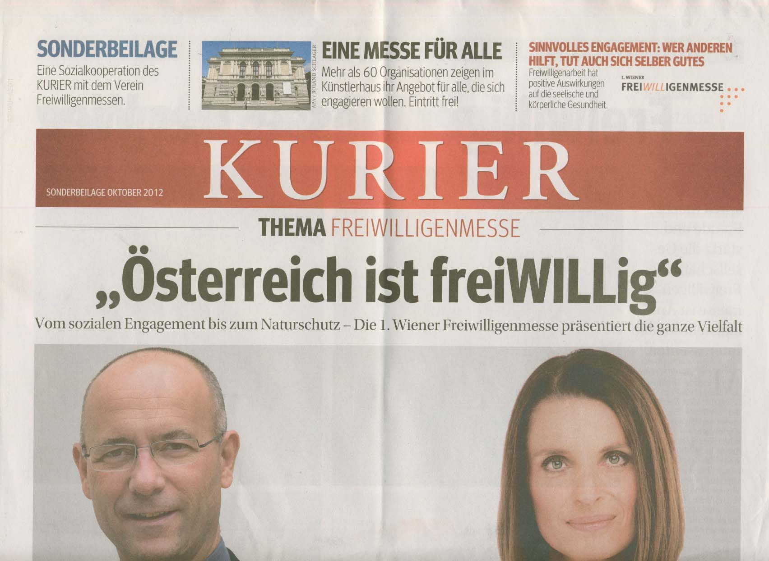

Slide 31


Slide 32
Blühende „Engagement-Landschaften“?
EU-weite Maßnahmen zur Aktivierung „brachliegender“ Potenziale
„Heilserwartungen“ an freiwilliges Engagement von Seiten der Politik
„Engagementpolitik“ (BMFSFJ) –- „Engagement-Aufbrüche“
Weiterentwicklung des flächendeckenden „Freiwilligen-Managements“
Aus latenten Bereitschaftspotenzialen und spontanen Hilfeimpulsen werden systematisch ein-/berechenbare Hilfsleistungen (gemacht)

Slide 33
Freiwillige als Lückenbüßer?
Freiwilligkeit wird zum ökonomischen Standortfaktor – eine Ehrenamts-Schattenökonomie auf Basis des „Humankapitals“
Krise (verursacht durch Wenige) wird zum Motivationsproblem Vieler
Privatisierung des Sozialen als Notlösungskonzept einer ratlosen Politik
Schleichende Umwertung solidarischer Praktiken (De-Institutionalisierung/Kompression der Solidarität)
Freiwilligkeit als „Pannendienst“ innerhalb von Armutsökonomien (Prototyp: Tafeln)

Slide 34
Freiwilligkeit als der neue Zwang?
Rede von der „Freiwilligkeit“ trägt ideologische Züge
Breites Spektrum an ‚freiwilligen‘ Tätigkeiten (Schulpraktika, Service Learning, Compassion, Corporate Volunteering...)
‚Freiwilliges‘ Engagement aus Kalkül? (Lebendbewerbung, Sozialisation in Richtung Umsonst-Arbeit)
Kulturwandel und Zivilisationsbruch: Wer kommt noch auf die Idee, das Arbeit entlohnt werden könnte („ihren Preis hat“), wenn sie auch ‚freiwillig‘ geleistet wird?

Slide 35
Überlegungen zur Armutsökonomie

Slide 36
„Boom“ armutsökonomischer Angebote
Mischung aus „alt“ und neu:
Tafeln – Kindertafeln – Seniorentafeln – Tiertafeln – Brillentafeln – Medikamententafeln – Sporttafeln – Halal-Tafeln...
Suppenküchen
Sozialkaufhäuser – Fairkaufhäuser – Möbelshops
Lemmy-Märkte
Kleiderkammern

Slide 37
Screenshot-G & G/Financial Times/Zahnärzteblatt....

Slide 38
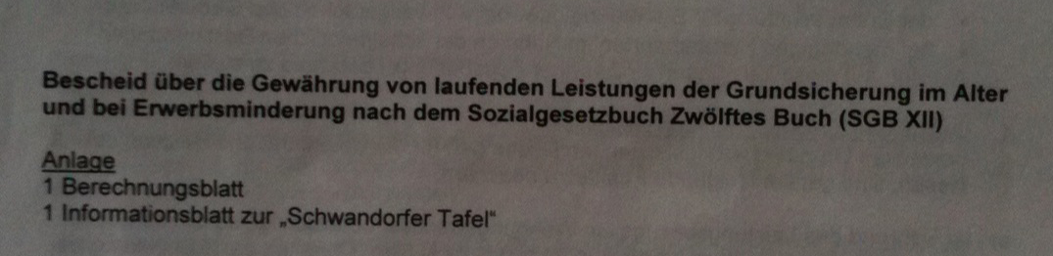
Delegation: „Dann geh‘ doch zur Tafel...“

Slide 39
Missbrauch der Tafeln
Sozialgericht Mannheim widerspricht am 13.9.2011 der Auffassung der Stadt Heidelberg, dass...
  Sozialleistungen für Asylbewerber nicht um 30% und mehr gegenüber den Hartz-IV-Regelsätzen gekürzt werden dürfen, weil diese sich bei der Heidelberger Tafel e.V. kostenlos verpflegen könnten
Die Stadt Heidelberg hat Beschwerde gegen diesen Beschluss beim Landessozialgericht BW eingelegt
Auf Anfrage des Flüchtlingsrats Berlin gab die Heidelberger Tafel e.V. bislang keine Auskunft

Slide 40
Was zeichnet Tafeln als armutsökonomische Angebote aus?
Ökonomie des Nehmens: Sachleistungen werden als funktionale Äquivalente zu Rechtsgütern betrachtet
Ökonomie des Gebens: „Situative Ökonomie“ und „erfolgsökonomische Außenorientierung“ (Maar/Eberlei) – „Tonnenideologie“
Ökonomie der Scham: Beschämung als politisches Steuerungs-instrument
Ökonomie des Delegierens: Freiwilliges Engagement in hoheitlichen Bereichen – Verweisung auf Tafeln
Ökonomie des Moralisierens: Individualisierung von Schuldzuweisungen

Slide 41
Kommodifizierung von Armut
Organisationsform „moralische Unternehmen“ statt „soziale Bewegung“
Ökonomische Rationalität und Marktverhalten
Marktförmige Branding- und Differenzierungsprozesse
Selbstbezüglichkeit der anbietenden Institutionen/Organisationen
Armut als Ware – Gewinne durch Dritte
Nachhaltige Armutsbekämpfung ist nicht vorgesehen

Slide 42
Fazit: Nüztliche Armut – für wen?

Slide 43
Grundthese
„
Es ist einfacher, öffentliche Sympathie für rituelle Armutslinderung zu erhalten, als politische Legitimation für nachhaltige Armutsbekämpfung.
“

Slide 44
Nützliche Armut – für wen?
Arme als „Müllschlucker“ und „personifizierte Biokompostanlagen“?
Reproduktion sozialer Unterschiede: „Soziale Platzanweiser“ statt „Seismograph für das Soziale“
Institutionalisierte Beschämungsprozesse: Entpolitisierung statt Empowerment
Notlösung wurde zur Dauerlösung – Dauersynchronisation von Interessen – Selbsterhalt als primäres Ziel („Escalation of Commitment“ bzw. „Lock-in“-Prozess)

Slide 45
2008: 15 Jahre Tafeln
„
Die Tafel-Bewegung ... ist heute ein Teil der nicht mehr wegzudenkenden sozialen Absicherung einer größer werdenden Zahl von Menschen. Die Tafeln füllen eine Lücke in der Daseinsvorsorge, die die Politik aufgerissen hat.
“
Gerd Häuser in: Feedback-Ausgabe 2008 zum 15-jährigen Jubiläum der Tafeln

Slide 46
2013: 20 Jahre Tafeln
„
Auf die nächsten 20 Jahre.
“
Bei der 20-Jahr-Feier der Tafeln in Berlin (26./27. 09.2013)

Slide 47
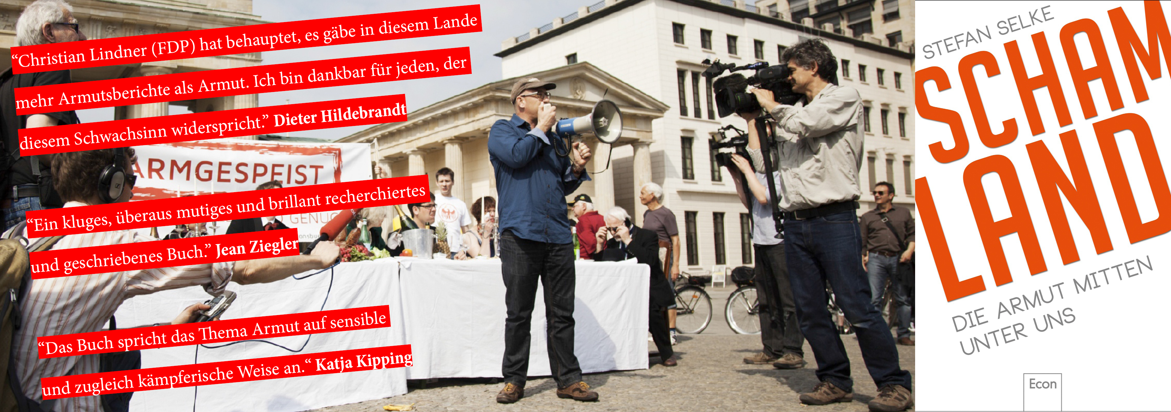
Vielen Dank für Ihre Aufmerksamkeit!
www.stefan-selke.de

Slide 48
Was sind Kriterien „guter“ Armutsbekämpfung?
Perspektive der Betroffenen statt institutionelle Perspektive in den Mittelpunkt stellen
Begrenzte Autonomiegewinne statt Nachhaltigkeitsmythen
Schutzräume sozialer Sicherung statt fremdbestimmte Versorgung mit Almosen
Präventionsprinzip statt Interventionsprinzip
Bürgerrechte statt „Rettung“ von Lebensmitteln
Grenzen des Wachstums müssen in das Tafelsystem integriert werden – „Notversorgung“ statt „Standardmodell“

Slide 49
Exkurs: Erfahrungen eines öffentlichen Soziologen

Slide 50
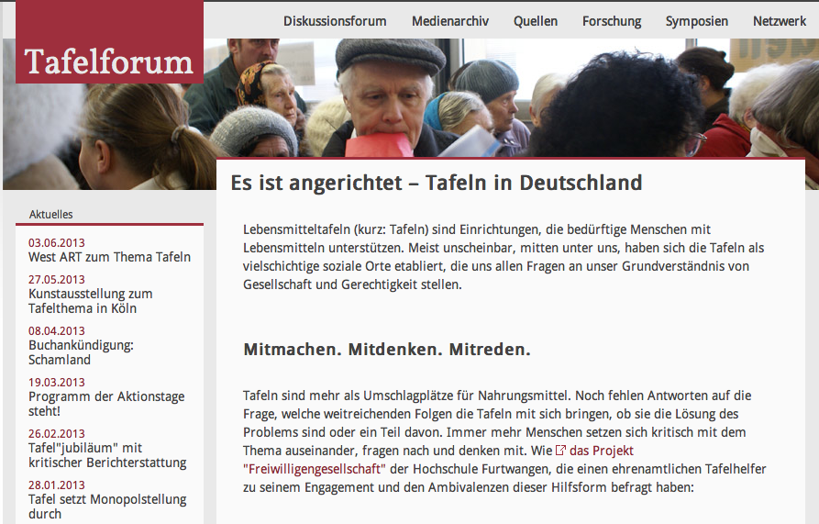
www.tafelforum.de

Slide 51
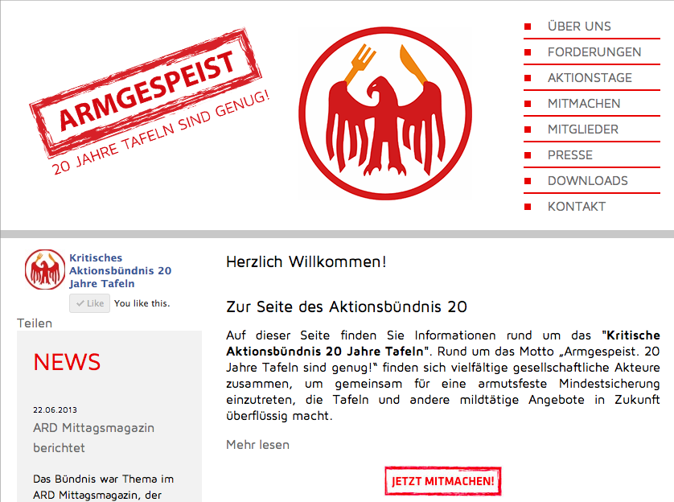
Kritisches Aktionsbündnis

Slide 52
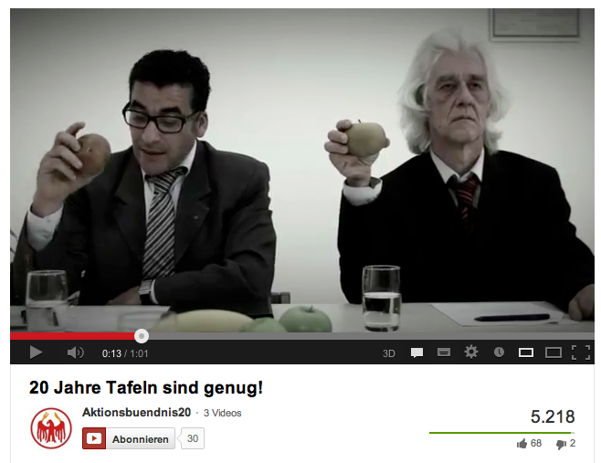
Video-Trailer

Slide 53
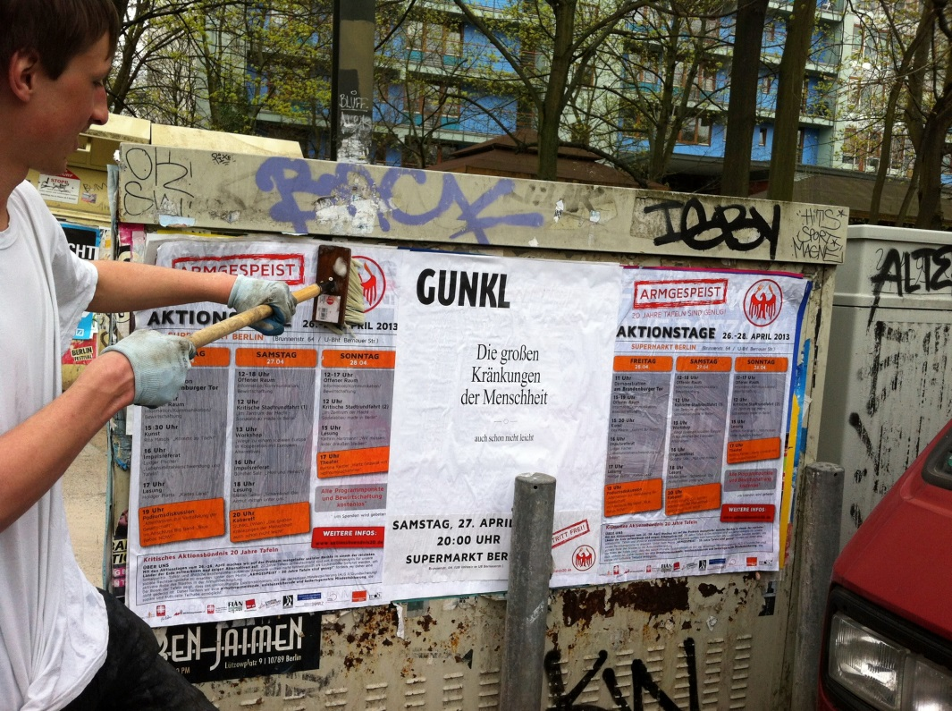
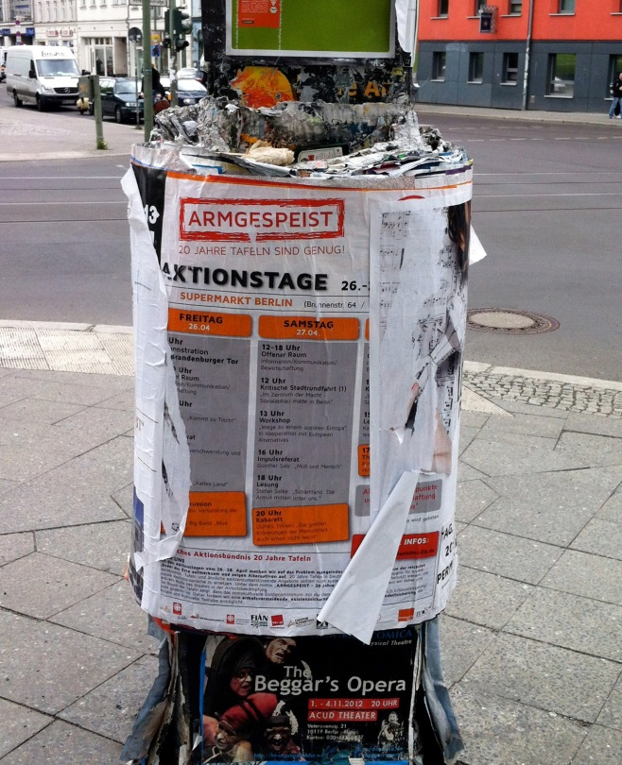
Aktionstage, Berlin, April 2013

Slide 54
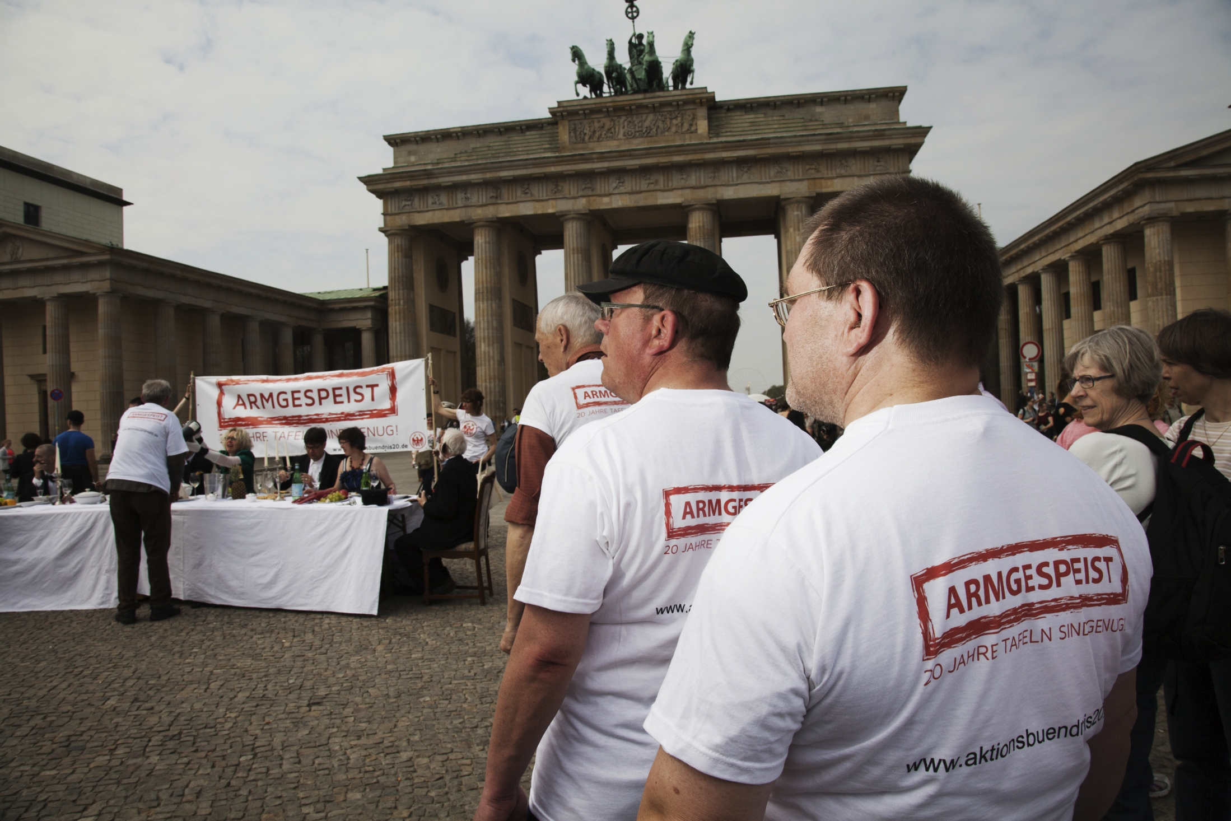

Slide 55
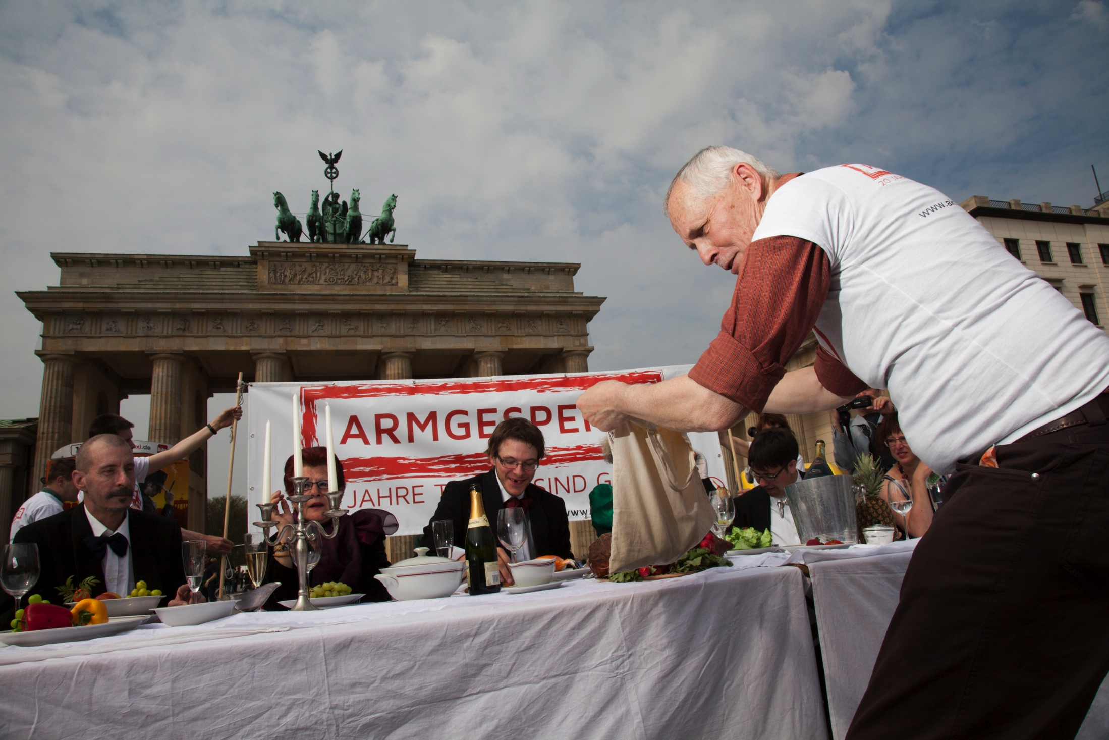

Slide 56
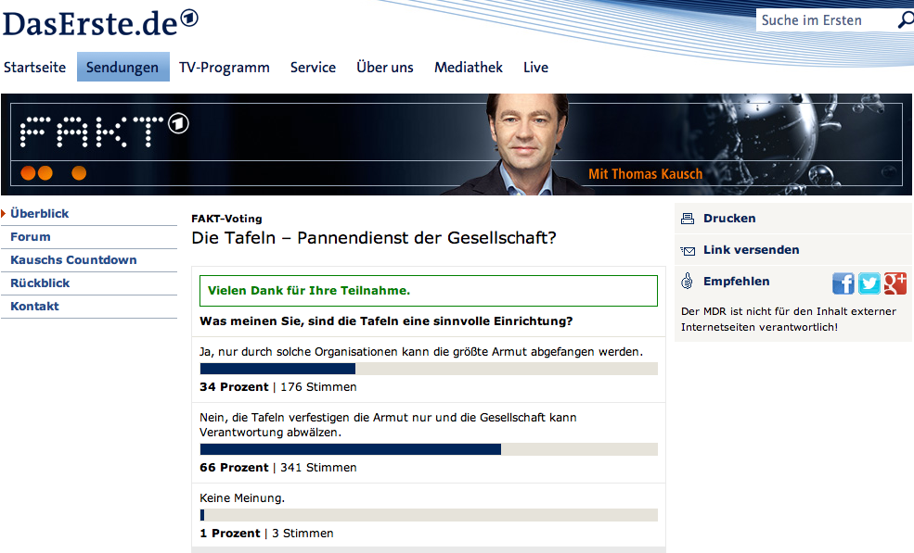
Resonanzräume & Formung der Debatte

Slide 57
Global
Soziale Menschenrechte einklagbar machen
Conditional Cash Transfer
Vernetzung der Tafeln
EU-Nahrungsmittelhilfen
Lebensmittelbanken (Foodbanks)
Karitative Hilfen statt „Soziales Europa“
Europäisches Sozialmodell
Europaweite Sozialstandards
Europaweite Arbeitsstandards
Systemänderung
Postwachstumsökonomie (...)
Vergesellschaftung der
Produktionsmittel
EU
Stärkung des Bundesverbandes
Professionalisierung (PR, ...)
Qualitätsmanagement
Monopolisierung
Sozialstaatsumbau
Beispiel: Bedingungsloses
Grundeinkommen
Sozialstaatsausbau
Erhöhung der Regelsätze
Ende der Sanktionen
Mindestlohn
Umverteilung
Ebene der Transformation
D
Alternative Tafeln
Tafel Plus, Sozialraumorientiere Pastoral
Tafeln in Selbstverantwortung, Genossenschaften,
Tafelgärten, Volksküchen,
Tauschringe, Auspreisung etc.
Wandel der Produktion
Ökologischer/regionaler Anbau und Konsum
Direktverwertung von LM im Handel
Alternativ wirtschaften
Ausbau der Tafeln
Differenzierung
Pädagogisierung
Privatisierung des Sozialen
Lokal
Richtung der Transformation
Affirmativ
Reformistisch/Progressiv
Revolutionär

Slide 58
Alternative Tafeln
Hövi-Land (Köln, Franz Meurer, „Ghettopfarrer“, sozialraumorientierte Pastoral)
Tafel-Gärten
Eigene Nahrungsmittelproduktion durch Tafeln
Genossenschaftliche Modelle
Tafeln in Selbstverwaltung von Armutsbetroffenen
Tafel „Plus“ (Caritas) - Le+O (Caritas Wien)

Slide 59
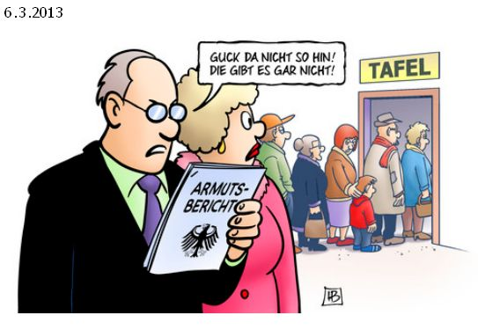
Datenlage über Tafeln & Co.

Slide 60
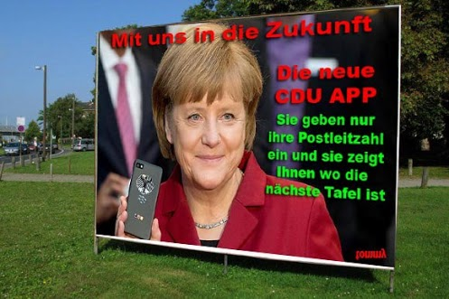
Lokale Armutsbekämpfungsstrategie?

Slide 61
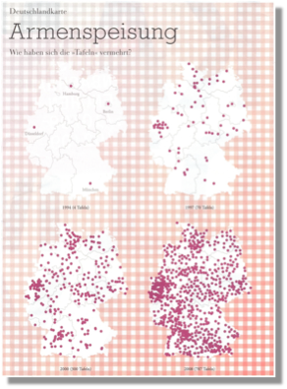
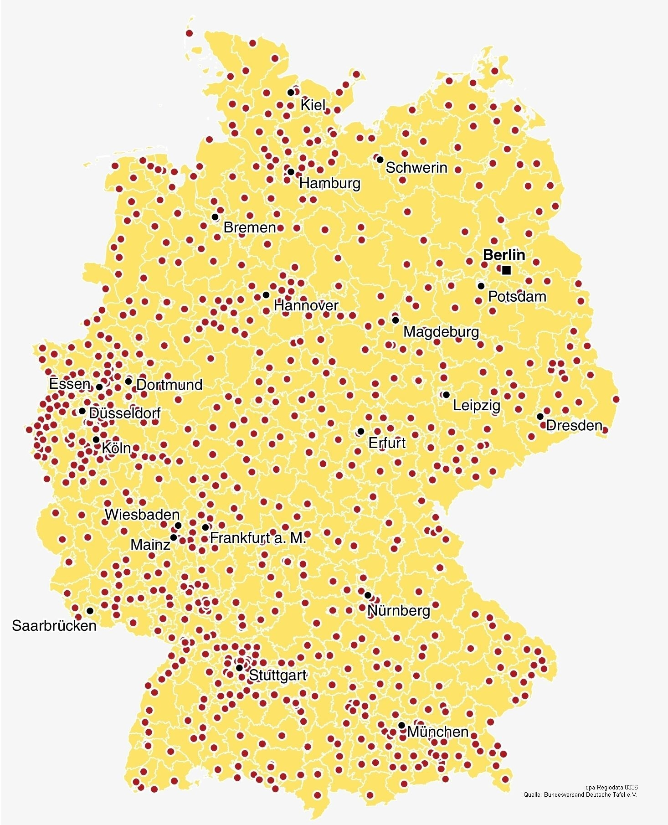
„Boom“ der Tafeln
ZEIT-Magazin (2009)
http://www.tafel.de/presse/hintergrundinformationen.html

Slide 62
Regionale Disparitäten als Folge des Engagements
Quelle: Sedelmeier, in: Selke/Maar 2011

Slide 63
Praxis der Tafeln:
„Lebensprogramm“ versus „Überlebensprogramm“

Slide 64
Transitorisches Sozialraummodell
Persönliche
Widerstandsfähigkeit
vulnerabel
Zone der De-Humanisierung
Zone der Aushandlung
Zone der Stabilisierung
resilient
subjektive
institutionelle
Belastung
niedrige Belastungswahrnehmung
hohe
Belastungswahrnehmung

Slide 65
Neue Grenzen der Erträglichkeit
„
Etabliert sich ein solches (...) System, wird die (...) Mitwirkung bei der Aushöhlung des Bedarfsdeckungsprinzips dramatisch verschärft: Arme werden dann auch hinsichtlich der Qualität der Ware als unterhalb des Marktniveaus versorgbar dargestellt.
“
Falk Roscher
Gefährdung von Rechtsansprüchen durch private Wohltätigkeit? 1996

Slide 66
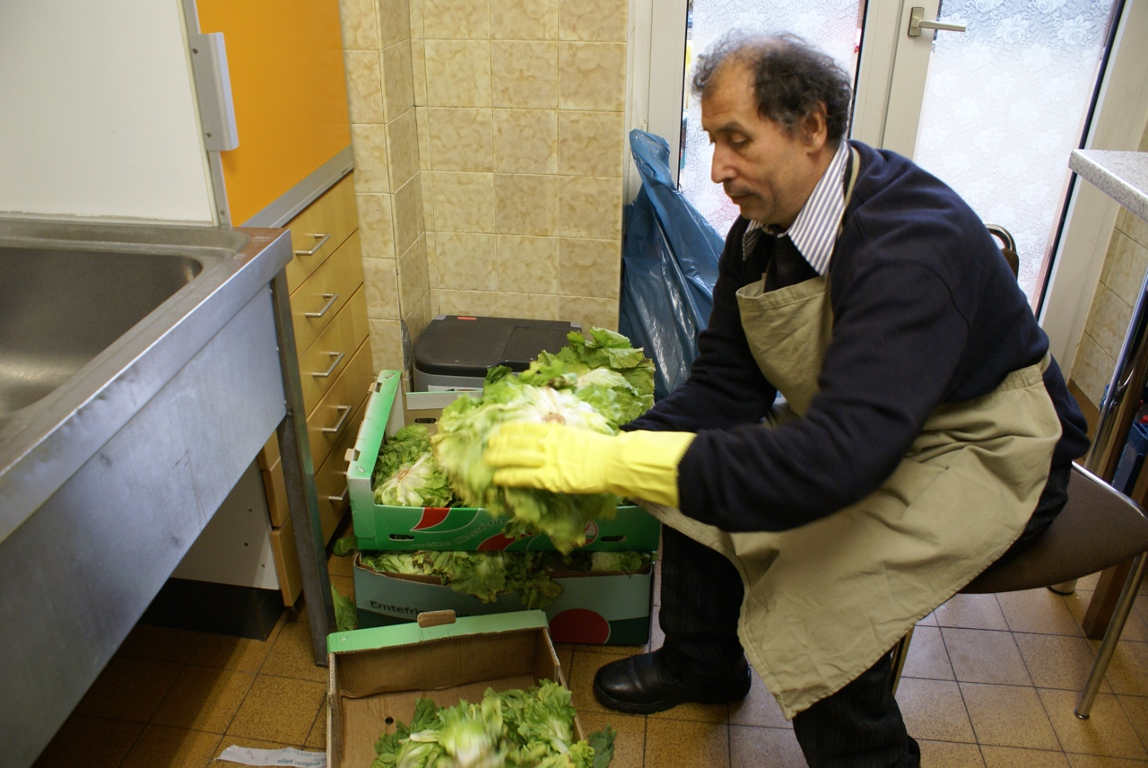
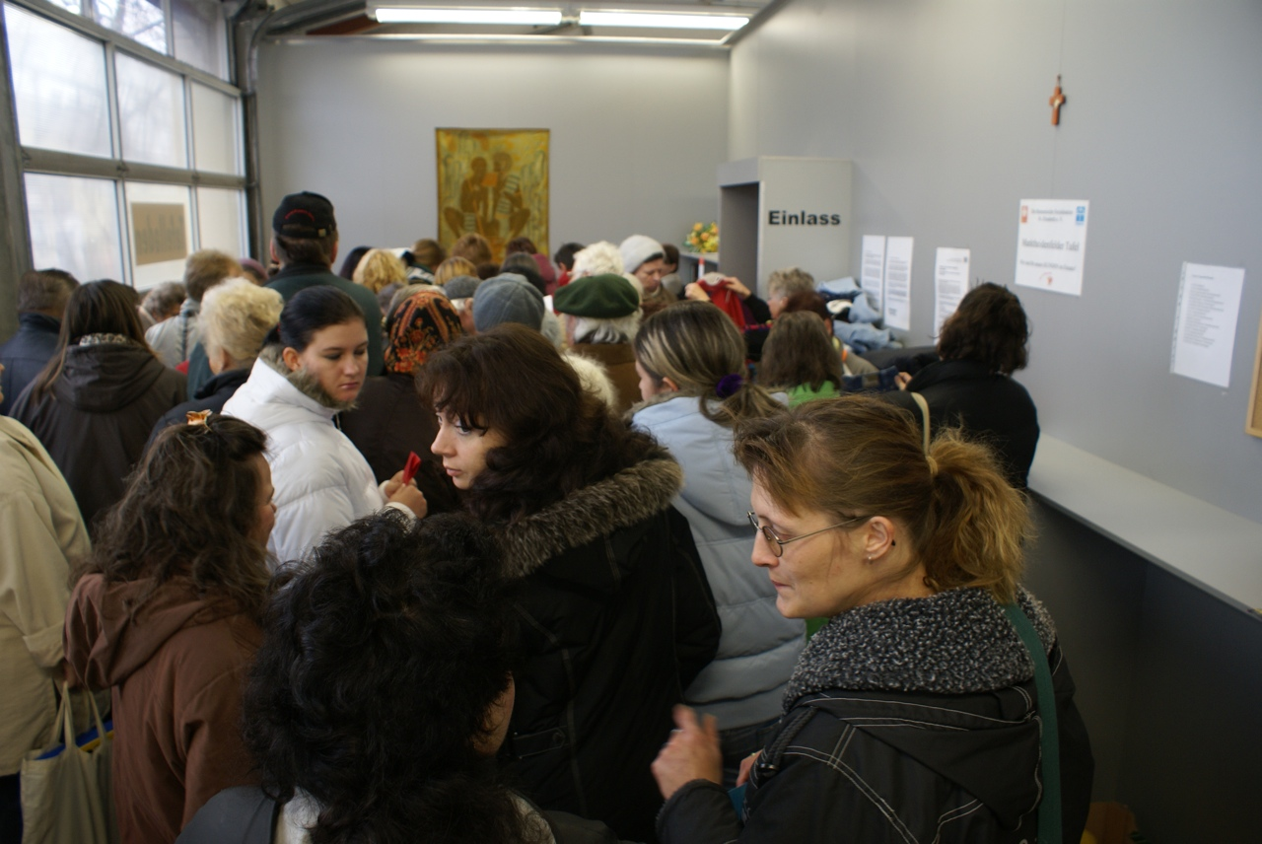
Hinterbühne der Tafeln
Fotos: Selke 2008

Slide 67
Vorderbühne der Tafeln

Slide 68
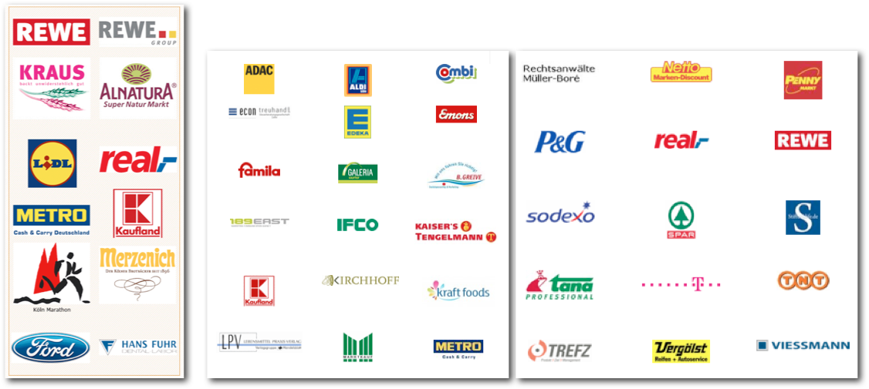
„Resonanzraum“ der Tafeln

Slide 69
Zeitalter der Mahlzeitnothilfen
„
Der äußeren Form nach kommt es vor diesem Hintergrund schon seit geraumer Zeit in der Bundesrepublik zu einer Expansion vormodern anmutender Hilfeformen.
“
Eckhard Reidegel/Beatrice Reubelt , 1995: Die Mahlzeitnothilfe in Deutschland. In: neue praxis, 25, 2, 167-182

Slide 70
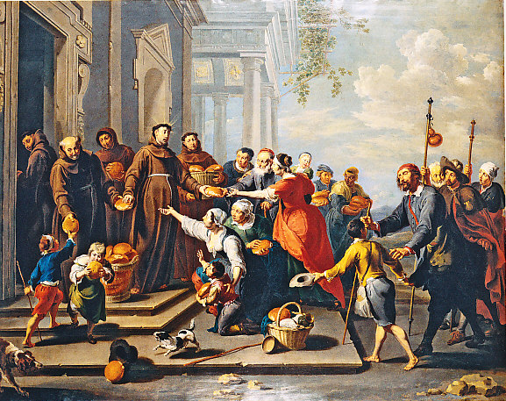

Slide 71
